Slide 1


Детский сад и семья
МДОУ Зебляковский детский сад

Slide 2

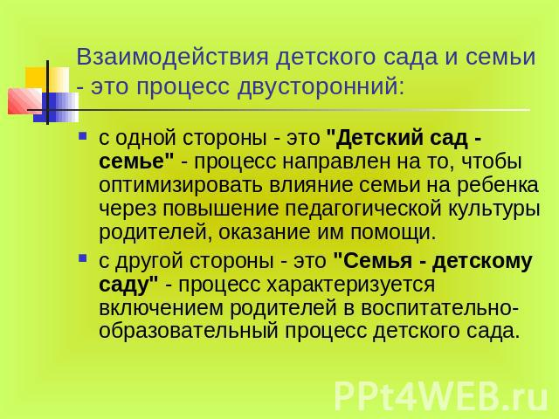
текст

Slide 3
Цели и задачи ДОУ по взаимодействию с родителями
Цель: Установление партнерских отношений участников педагогического процесса, приобщении родителей к жизни детского сада; создание условий для благоприятного климата взаимодействия с родителями; вовлечение семьи в единое образовательное пространство.
Задачи: Повышение уровня компетентности родителей и привлечение их к сотрудничеству в вопросах развития детей; обеспечение информационно просветительской поддержки в выборе родителями направлении в развитии и воспитании по средствам выработки компетентной педагогической позиции по отношению к собственному ребенку; создание условий для развития способностей ребенка в различных видах образовательной деятельности, обеспечение непрерывности подготовки к следующему образовательному этапу (школьное обучение).

Slide 4
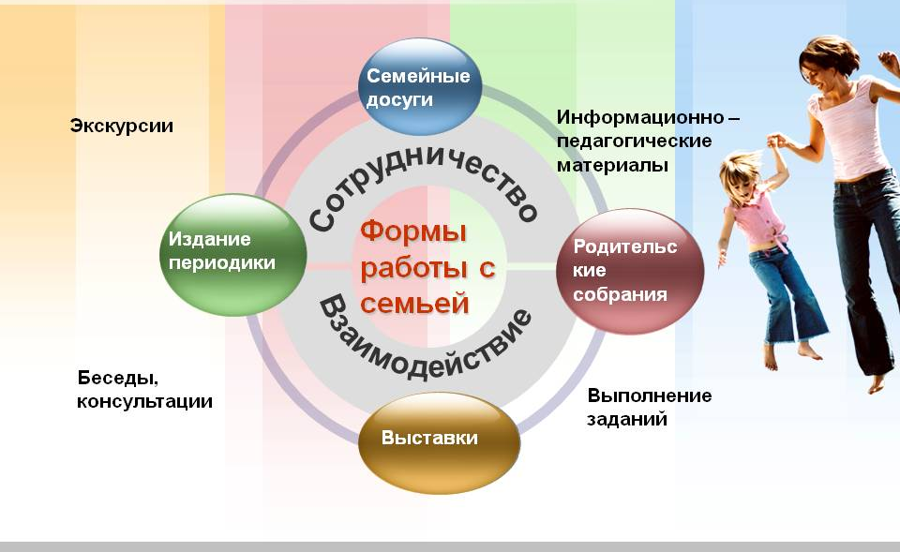
Взаимодействие педагогов с родителями в нашем ДОУ через :
текст

Slide 5
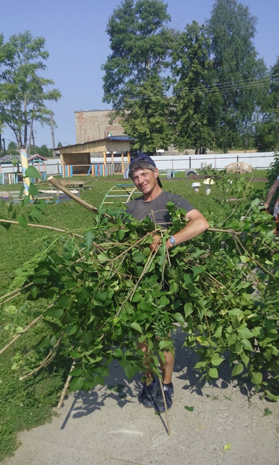
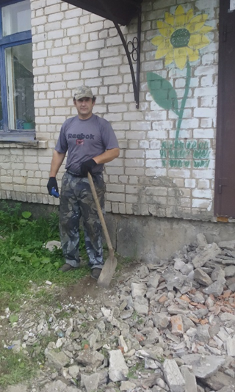
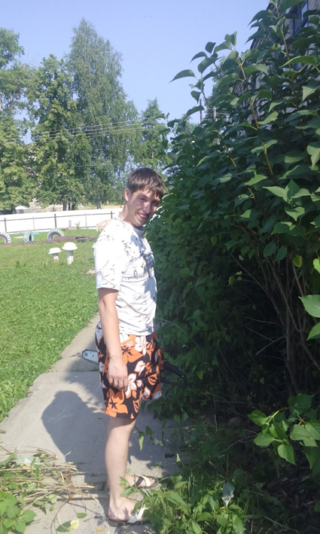
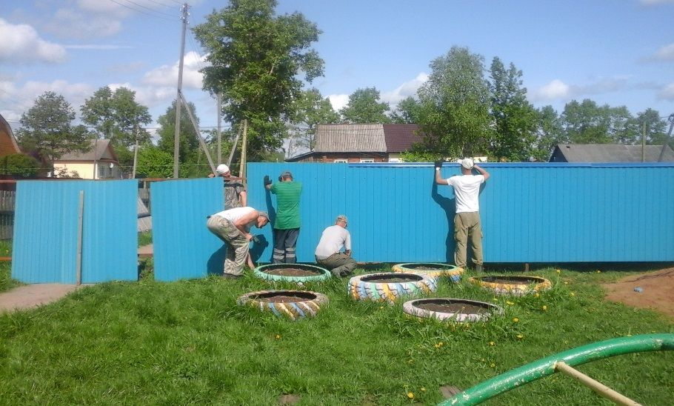
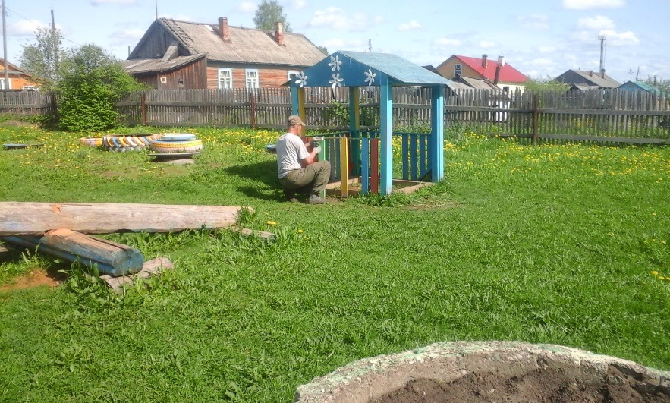
Участие родителей в благоустройстве участка ДОУ
текст

Slide 6
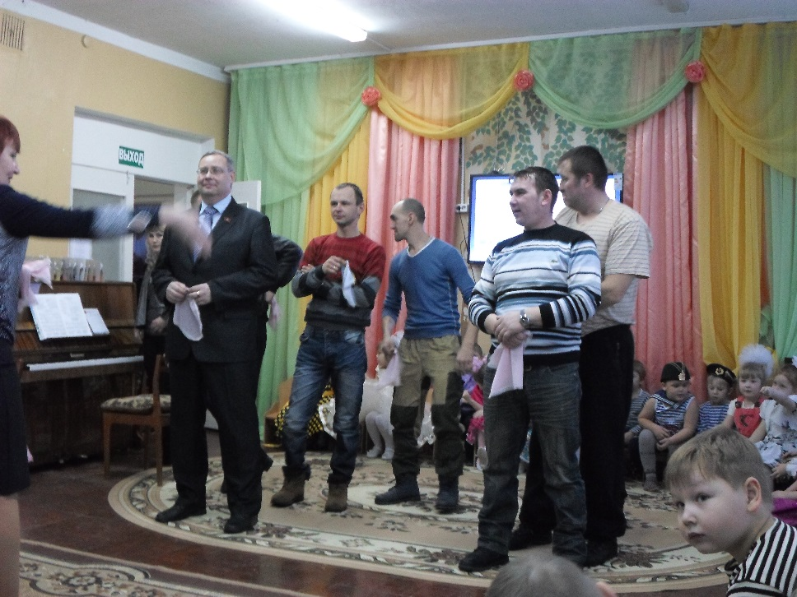
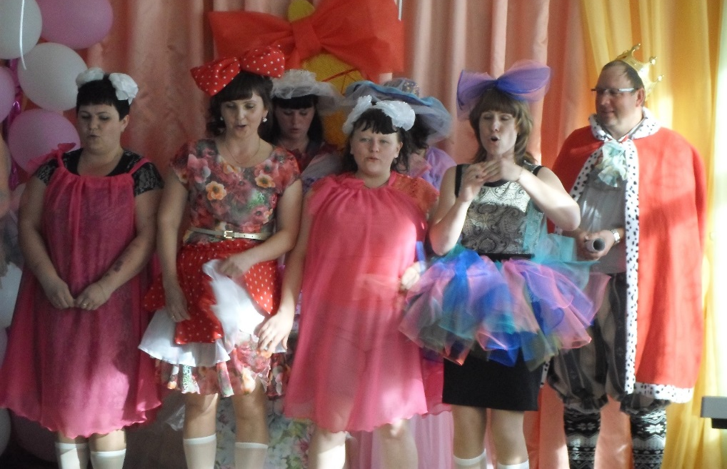
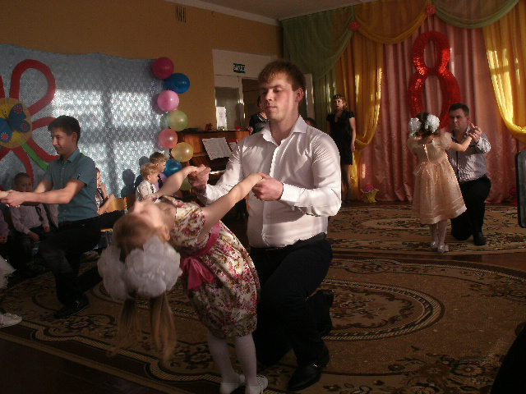
Семейные досуги
В нашем детском саду наиболее полно раскрываются возможности для сотрудничества, проявления творчества.
Родители принимают активное участие в проведении праздников, в соревнованиях и развлечениях.

Slide 7
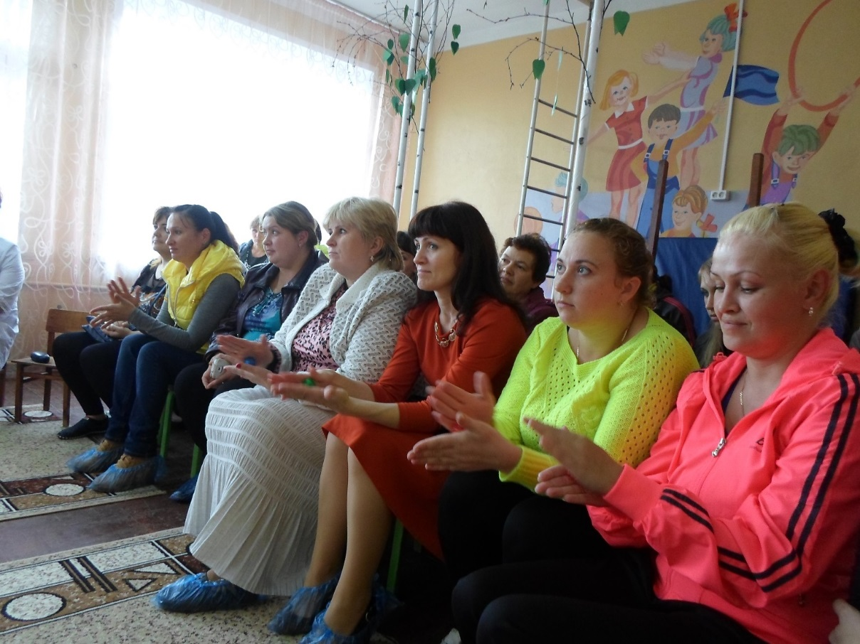
Общие и групповые
родительские собрания
Одной из самых эффективных познавательных форм работы с семьей остается родительское собрание. В нашем детском саду мы попытались построить общение не на монологе, а на диалоге. Результат стал ощутимее, родители с огромным желанием спешат на родительские собрания. .

Slide 8
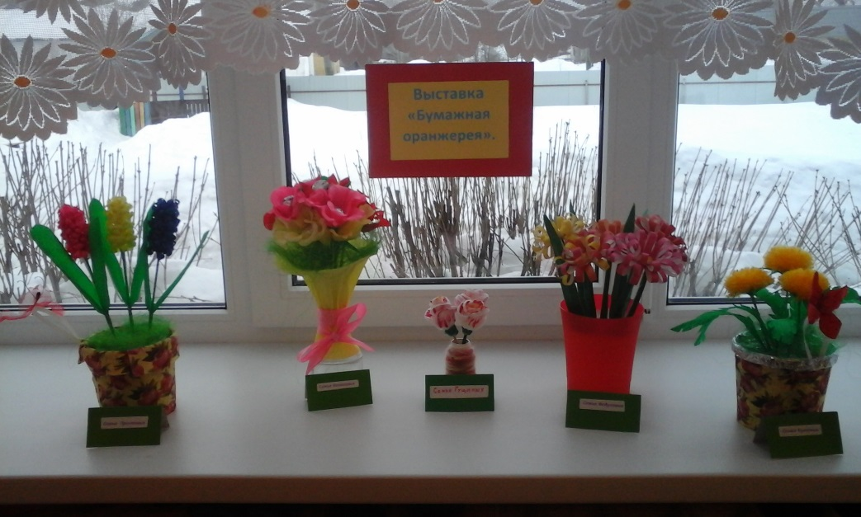
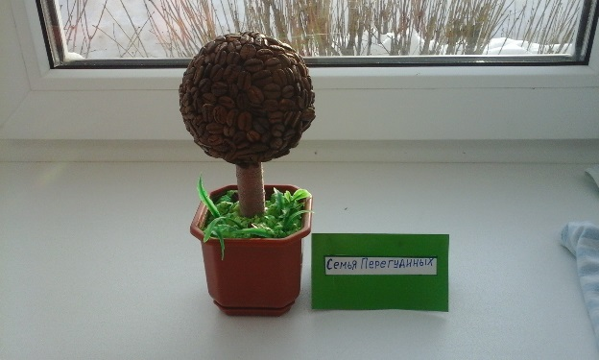
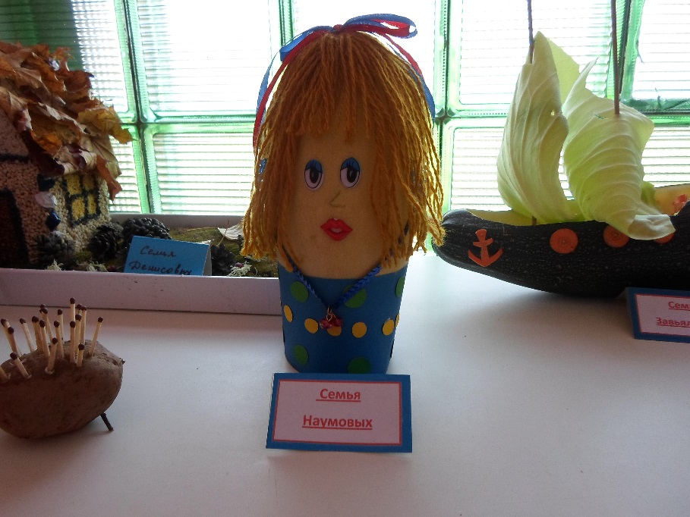
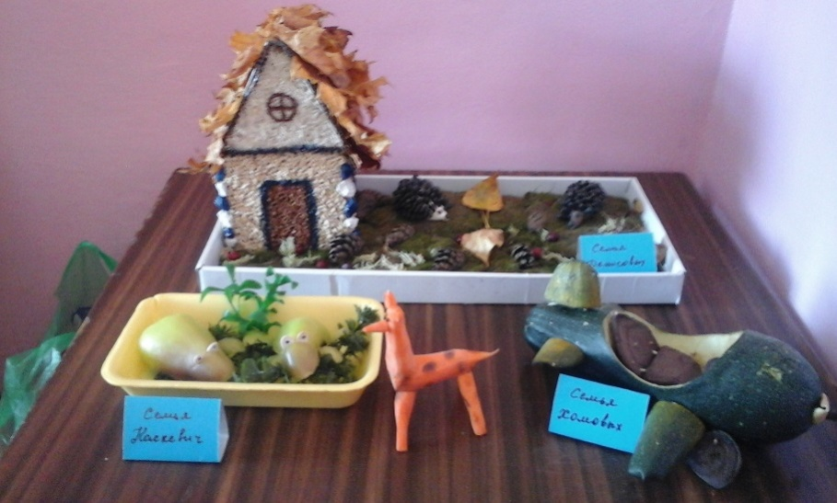
Совместная деятельность
Наши выставки
Важнейшим способом реализации сотрудничества педагогов и родителей в нашем ДОУ является организация их совместной деятельности, в которых родители - не пассивные наблюдатели, а активными участники процесса.

Slide 9
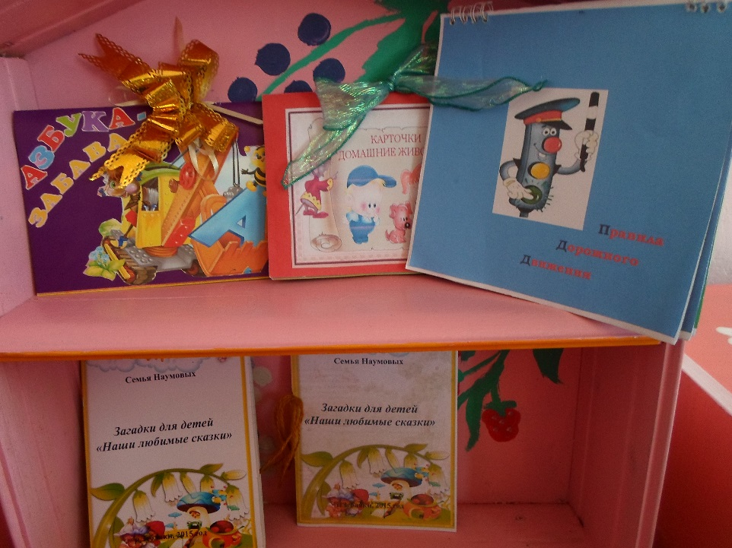
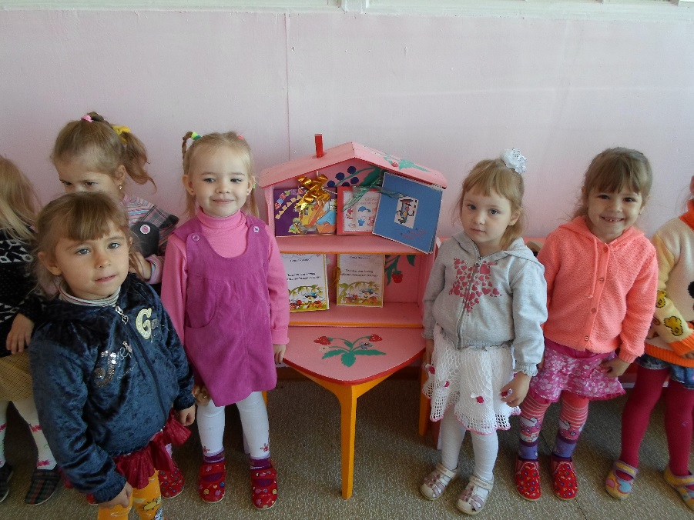
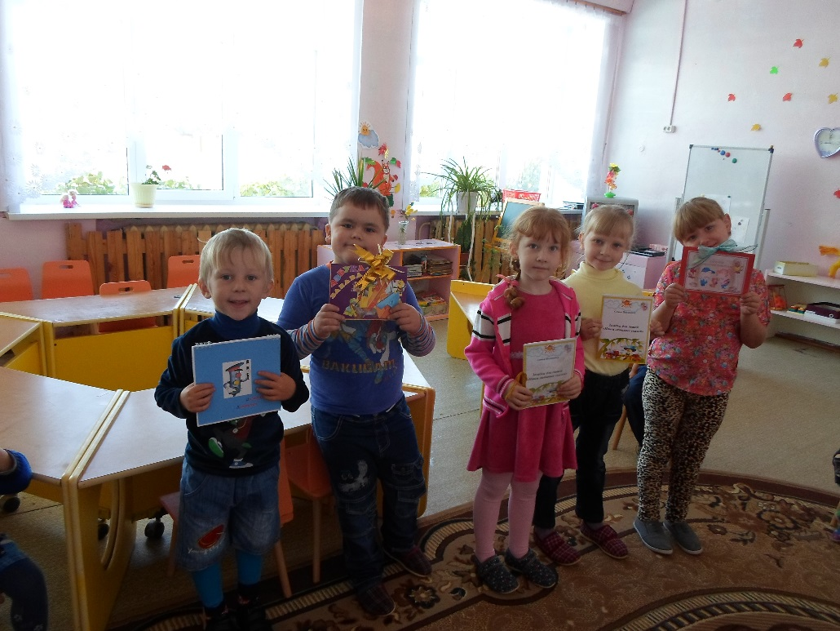
Конкурс «Книжка-малышка своими руками»
(совместная деятельность детей и родителей)

Slide 10

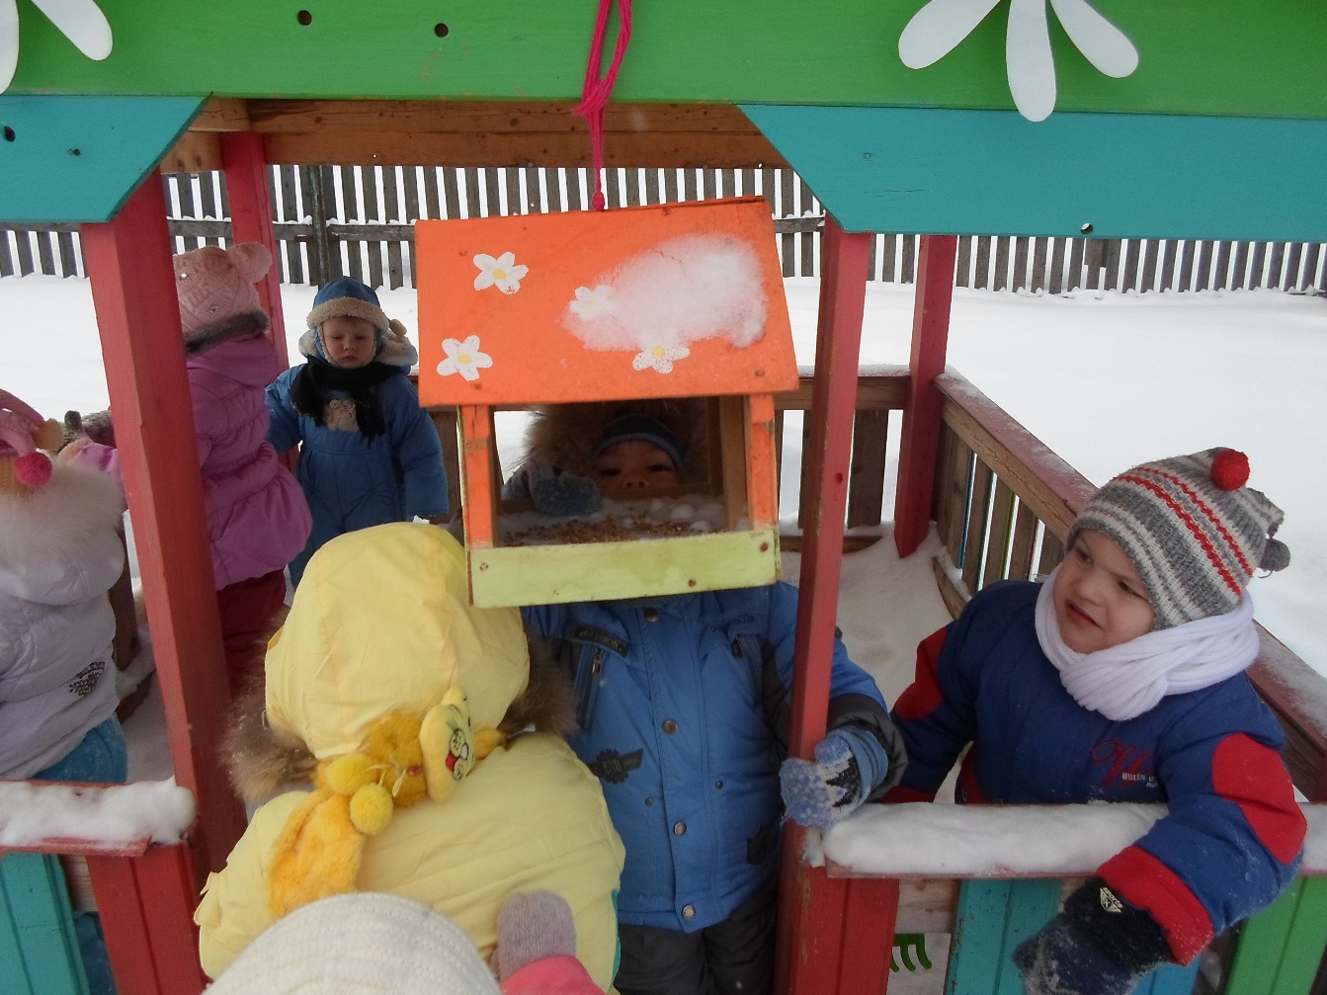
Участие в акции «Помоги птицам зимой!»
(изготовление кормушек)

Slide 11
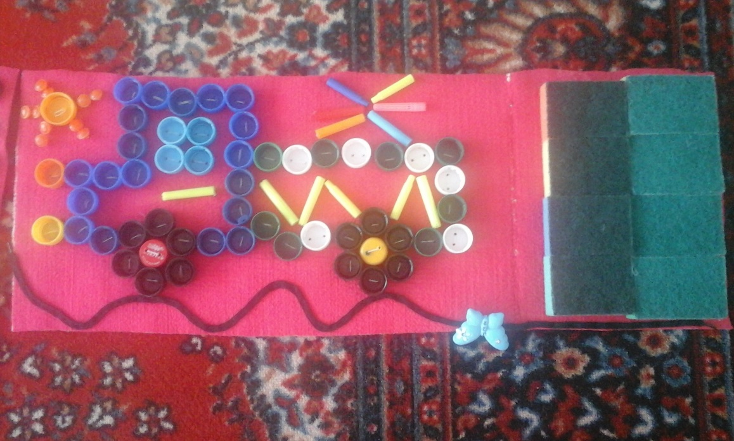
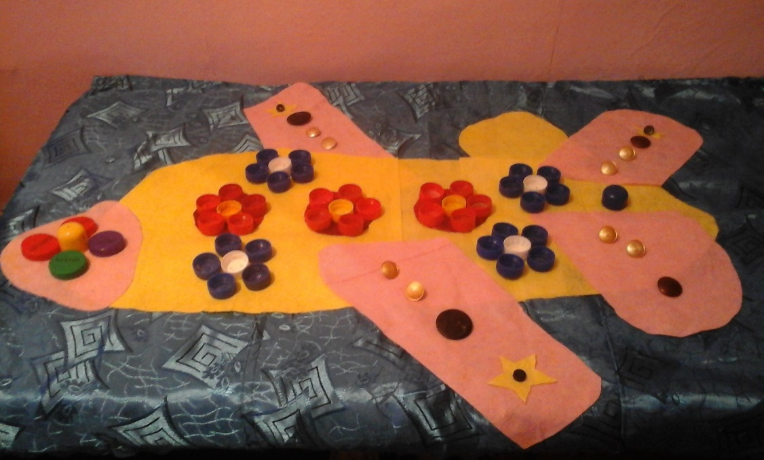
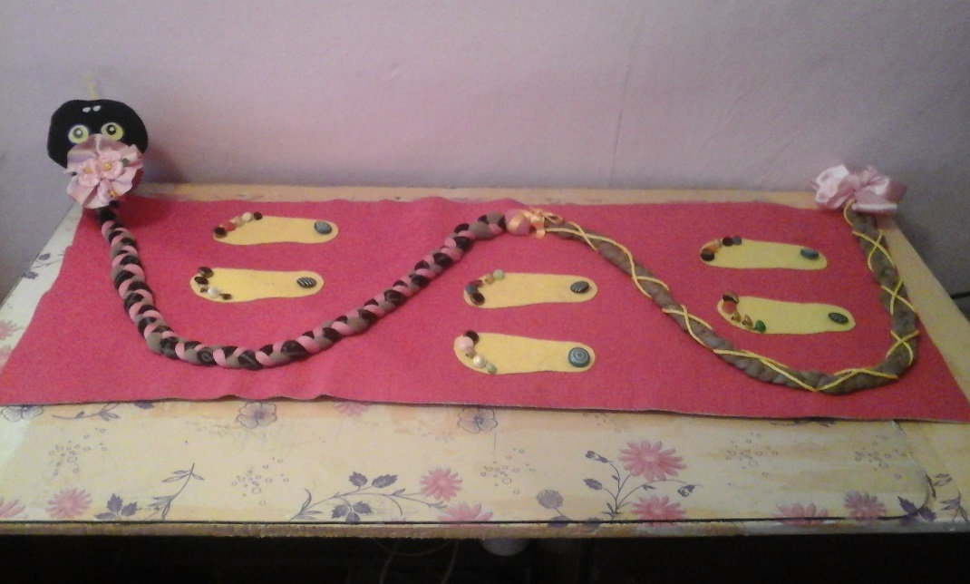
Участие в проекте «Нетрадиционные методы закаливания» (изготовление «дорожек – здоровья»)

Slide 12
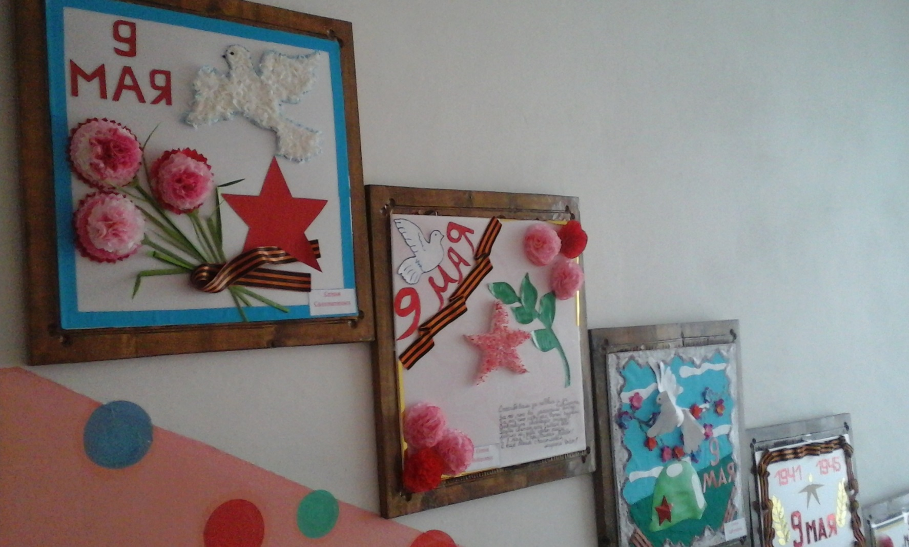
«Никто не забыт, ничто не забыто» (участие детей и родителей в выставке панно к 9 мая)

Slide 13
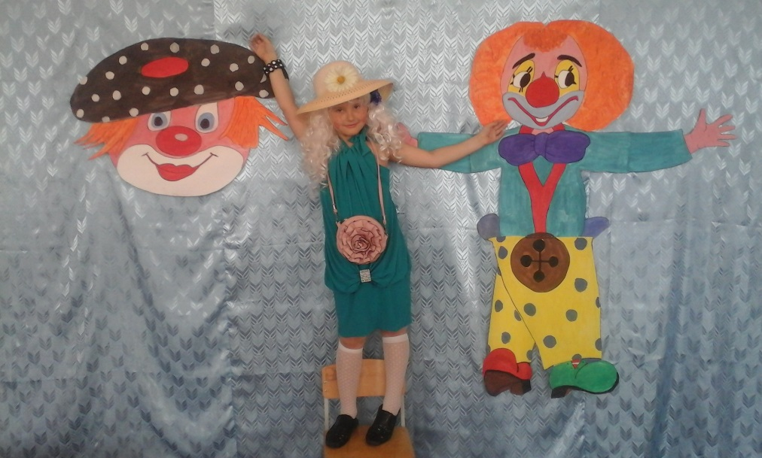
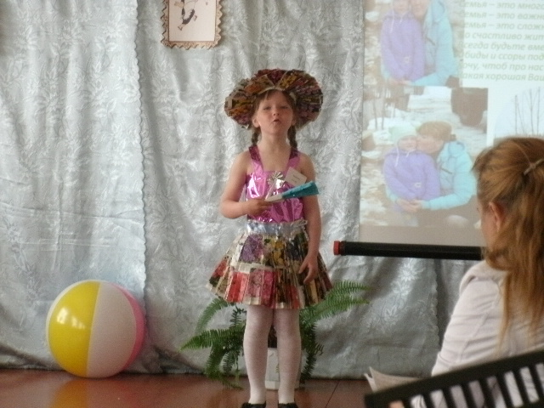
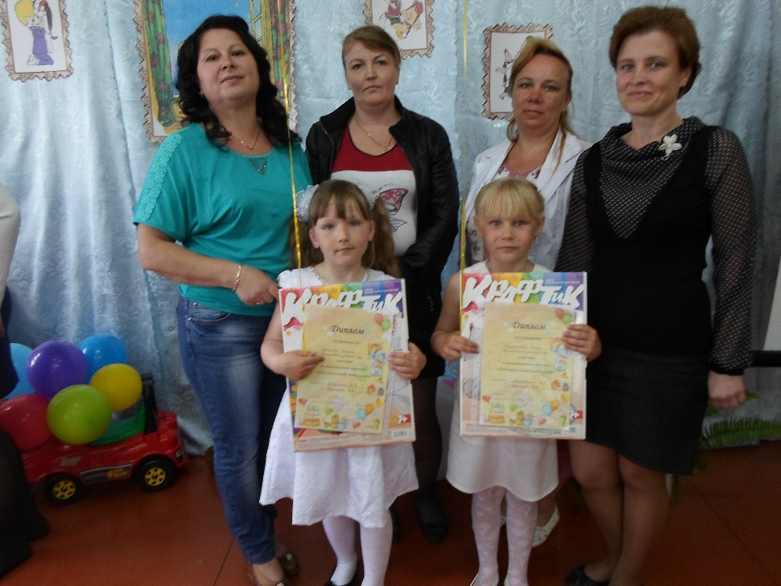
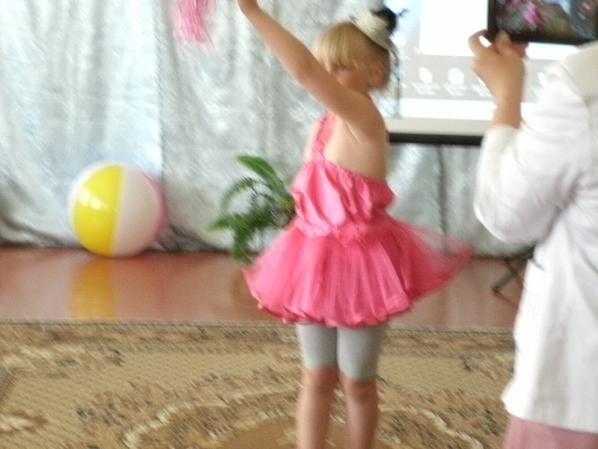
Подготовка к конкурсам: изготовление костюмов для выступления детей, подготовка презентаций

Slide 14
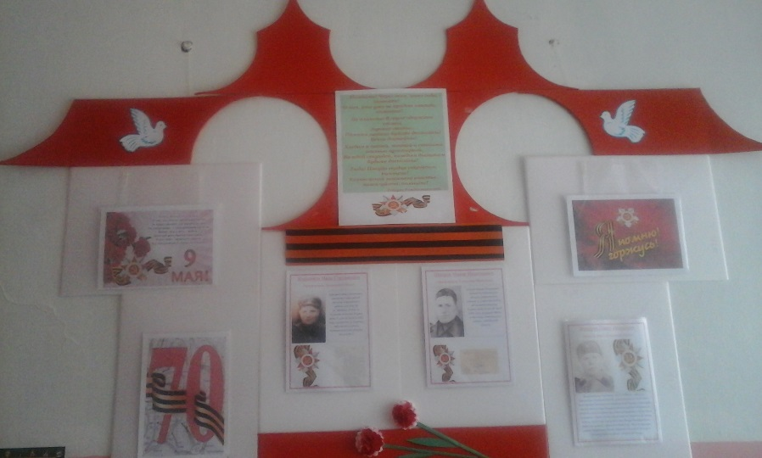
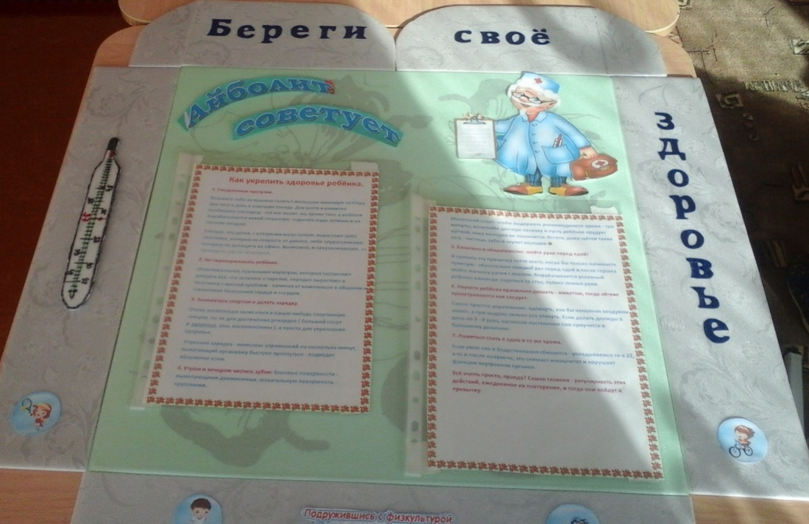
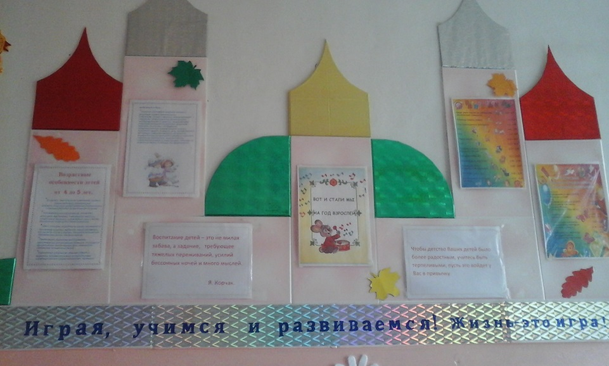
Информационные формы
Консультации для родителей
При выборе консультаций для родителей педагоги нашего ДОУ проводят тщательное, вдумчивое изучение запросов родителей и выбирают оптимальный вариант. Темы консультаций также бывают приурочены к различным мероприятиям детского сада.

Slide 15


Организация взаимодействия с семьей – работа трудная, не имеющая готовых технологий и рецептов. Её успех определяется интуицией, инициативой, терпением педагога и его умением стать профессиональным помощником в семье. Семья и детский сад – два воспитательных феномена, каждый из которых по-своему дает ребенку социальный опыт, но только в сочетании друг с другом они создают оптимальные условия для вхождения маленького человека в большой мир. Для наших воспитателей это стало возможным только благодаря объединению сил и сотрудничеству. Постепенно ушли непонимание, недоверие родителей. Взаимодействие родителей и детского сада редко возникает сразу. Это длительный процесс, долгий и кропотливый труд, требующий терпеливого, неуклонного следования выбранной цели. Мы не останавливаемся на достигнутом, продолжаем искать новые пути сотрудничества с родителями. Ведь у нас одна цель – воспитывать будущих созидателей жизни. Хочется верить, что наши дети, когда вырастут, будут любить и оберегать своих близких.

Slide 16

Жизнь и теплей, и много интересней,
И в ней надёжней можно устоять,
Когда идёшь по этой жизни вместе.
А потому – и дальше так держать!
Друг другу быть надёжною опорой,
Добрее и терпимее – втройне…
Храни нас Бог от зла и от раздора…
Пусть вечным будет мир у нас в такой
Большой семье!
Ребенок
Семья
ДЕТСКИЙ
САД

